Slide 1
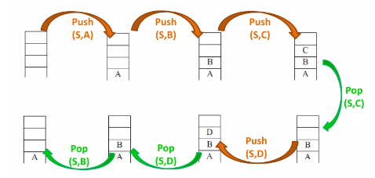
NGĂN XẾP VÀ HÀNG ĐỢI
Ngăn xếp (stack): Là một kiểu danh sách tuyến tính đặc biệt mà phép bổ sung và loại bỏ luôn thực hiện ở một đầu gọi là đỉnh (top). Vì nguyên tắc hoạt động của stack là “vào sau ra trước” nên nó còn được gọi với tên danh sách kiểu LIFO (Last-In-First-Out)

Slide 2
Khai báo ngăn xếp
Cú pháp khai báo biến kiểu queue:
stack ‹kiểu _phần_tử> tên _biến;
Ví dụ:
stack<int> a;
stack <string> b;
stack <pair<int, int› › c;

Slide 3
Các hàm thành phần của stack
a.empty(): true/false kiểm tra ngăn xếp có rỗng hay không?
a.size():Số phần tử trong stack
a.top()trả về phần tử đầu stack
a.push(val):Thêm phần tử có giá trị val vào đầu stack.
a.pop()Loại bỏ phần tử đỉnh stack

Slide 4
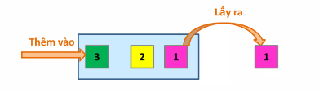
NGĂN XẾP VÀ HÀNG ĐỢI
Hàng đợi (Queue): là một danh sách tuyến tính mà phép bổ sung thực hiện ở một đầu, gọi là lối sau (rear) và phép loại bỏ thực hiện ở một đầu khác, gọi là lối trước (front). Hay còn gọi là FIFO (First – In – First – Out) vào trước ra trước

Slide 5
Khai báo hàng đợi
Cú pháp khai báo biến kiểu queue:
queue ‹kiểu _phần_tử> tên _biến;
Ví dụ:
queue<int> a;
queue<string> b;
queue‹pair<int, int› › c;

Slide 6
Các hàm thành phần của queue
a.empty(): true/false kiểm tra quêu có rỗng hay không?
a.size():Số phần tử trong queue
a.front()trả về phần tử ở đầu hàng đợi
a.back()trả về phần tử ở cuối hàng đợi
a.push(val):Thêm phần tử có giá trị val vào đầu stack.
a.pop()Loại bỏ phần tử đỉnh stack

Slide 7
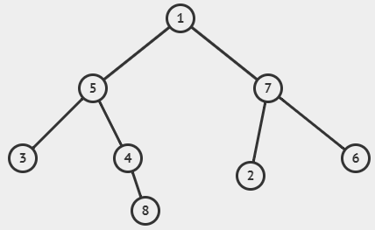
I. Giới thiệu các khái niệm cơ bản về lý thuyết đồ thị cần nắm được trong chuyên đề BFS và DFS
Đỉnh, cạnh, biểu diễn đồ thị
Số đỉnh của đồ thị: 8
Số cạnh của đồ thị: 7
Dữ liệu của đồ thị có thể được thể hiện:
+ Cách 1: Danh sách cạnh (edge list)
8 7
1 5
1 7
5 3
5 4
7 6
7 2
4 8

Slide 8
I. Giới thiệu các khái niệm cơ bản về lý thuyết đồ thị cần nắm được trong chuyên đề BFS và DFS
Đỉnh, cạnh, biểu diễn đồ thị
Số đỉnh của đồ thị: 8
Số cạnh của đồ thị: 7
Dữ liệu của đồ thị có thể được thể hiện:
+ Cách 2: Ma trận liền kề (Adjacency Matrix)
8
0 | 0 | 0 | 0 | 1 | 0 | 1 | 0
0 | 0 | 0 | 0 | 0 | 0 | 1 | 0
0 | 0 | 0 | 0 | 1 | 0 | 0 | 0
0 | 0 | 0 | 0 | 1 | 0 | 0 | 1
1 | 0 | 1 | 1 | 0 | 0 | 0 | 0
0 | 0 | 0 | 0 | 0 | 0 | 1 | 0
1 | 1 | 0 | 0 | 0 | 1 | 0 | 0
0 | 0 | 0 | 1 | 0 | 0 | 0 | 0

Slide 9
I. Giới thiệu các khái niệm cơ bản về lý thuyết đồ thị cần nắm được trong chuyên đề BFS và DFS
Đỉnh, cạnh, biểu diễn đồ thị
Số đỉnh của đồ thị: 8
Số cạnh của đồ thị: 7
Dữ liệu của đồ thị có thể được thể hiện:
+ Cách 3: Danh sách kề (Adjacency List)
8
5 7
7
5
5 8
1 3 4
7
1 2 6
4

Slide 10
I. Giới thiệu các khái niệm cơ bản về lý thuyết đồ thị cần nắm được trong chuyên đề BFS và DFS
Đỉnh, cạnh, biểu diễn đồ thị
Số đỉnh của đồ thị: 8
Số cạnh của đồ thị: 7
Dữ liệu của đồ thị có thể được thể hiện:
+ Cách 1:
Danh sách cạnh (edge list)
8 7
1 5
1 7
5 3
5 4
7 6
7 2
4 8
+ Cách 2:
Ma trận liền kề (Adjacency Matrix)
8
0 | 0 | 0 | 0 | 1 | 0 | 1 | 0
0 | 0 | 0 | 0 | 0 | 0 | 1 | 0
0 | 0 | 0 | 0 | 1 | 0 | 0 | 0
0 | 0 | 0 | 0 | 1 | 0 | 0 | 1
1 | 0 | 1 | 1 | 0 | 0 | 0 | 0
0 | 0 | 0 | 0 | 0 | 0 | 1 | 0
1 | 1 | 0 | 0 | 0 | 1 | 0 | 0
0 | 0 | 0 | 1 | 0 | 0 | 0 | 0
+ Cách 3: Danh sách kề
(Adjacency List)
8
5 7
7
5
5 8
1 3 4
7
1 2 6
4

Slide 11
=> Tuỳ theo từng bài toán và kĩ năng của HS thì có thể chuyển đổi cách biểu diễn đồ thị.
II. Độ phức tạp tính toán của DFS và BFS
Tùy vào cách cài đặt đồ thị mà ta sẽ thu được các giải thuật với độ phức tạp khác nhau:
Nếu đồ thị biểu diễn bằng danh sách cạnh, thao tác duyệt mọi đỉnh kề với đỉnh 𝑢 sẽ buộc phải duyệt qua toàn bộ danh sách cạnh, dẫn đến độ phức tạp tính toán là 𝑂(𝑛×𝑚). Đây là cách cài đặt tệ nhất.
Nếu đồ thị biểu diễn bằng ma trận kề, độ phức tạp tính toán sẽ là 𝑂(𝑛²).
Nếu đồ thị biểu diễn bằng danh sách kề, độ phức tạp là 𝑂(𝑛+𝑚) = 𝑂(max(𝑚,𝑛)). Cách cài đặt này là tốt nhất.

Slide 12
III. Tìm kiếm trên đồ thị
Một vấn đề rất quan trọng trong Lý thuyết đồ thị là bài toán duyệt tất cả các đỉnh có thể đến được từ một đỉnh xuất phát nào đó, không duyệt lặp lại cũng như không bỏ sót đỉnh nào cả. Vì vậy, ta phải xây dựng được những phép duyệt các đỉnh của đồ thị theo một hệ thống nhất định, những phép duyệt đó gọi là các thuật toán tìm kiếm trên đồ thị.
Có hai giải thuật tìm kiếm trên đồ thị cơ bản: Tìm kiếm theo chiều sâu (Depth First Search - DFS) và Tìm kiếm theo chiều rộng (Breadth First Search - BFS). Hai giải thuật này có độ phức tạp thuật toán như nhau, nhưng sẽ có những ứng dụng khác nhau và cách cài đặt cũng khác nhau.

Slide 13
Đồ thị và hướng tìm kiếm của BFS (Tìm kiếm theo chiều rộng)
1
2
3
4
5
7
6
8

Slide 14
Tìm kiếm theo chiều rộng (Breadth First Search - BFS).
Sử dụng hàng đợi (Queue)
Hàng đợi (Queue): FIFO (First – In – First – Out) Vào trước ra trước.
1
Pop 1 ra, kiểm tra 1 có liên kết với đỉnh nào ➔ cho 5 và 7 vào hàng đợi
5
7
Pop 5 ra, kiểm tra 5 có liên kết với đỉnh nào ➔ cho 3 và 4 vào hàng đợi
7
3
4
Pop 7 ra, kiểm tra 7 có liên kết với đỉnh nào ➔ cho 2 và 6 vào hàng đợi
3
4
2
6
Pop 3 ra, kiểm tra 3 có liên kết với đỉnh nào ➔ không cho đỉnh nào vào hàng đợi
4
2
6
2
6
8
6
8
8

Slide 15
Tìm kiếm theo chiều rộng (Breadth First Search - BFS).
Sử dụng hàng đợi (Queue)
1
Pop 1 ra, kiểm tra 1 có liên kết với đỉnh nào ➔ cho 5 và 7 vào hàng đợi
5
7
Pop 5 ra, kiểm tra 5 có liên kết với đỉnh nào ➔ cho 3 và 4 vào hàng đợi
7
3
4
Pop 7 ra, kiểm tra 7 có liên kết với đỉnh nào ➔ cho 2 và 6 vào hàng đợi
3
4
2
6
Pop 3 ra, kiểm tra 3 có liên kết với đỉnh nào ➔ không cho đỉnh nào vào hàng đợi
4
2
6
2
6
8
*) Tư tưởng BFS (Tìm kiếm theo chiều rộng):
Khởi đầu, thêm đỉnh gốc vào hàng đợi.
Lấy đỉnh đầu tiên trong hàng đợi.
Đánh dấu đỉnh đã đi qua. Đây là một chi tiết quan trọng do một cạnh trên cây đang xét là không có hướng nên nếu không đánh dấu thì một đỉnh sẽ được xét nhiều lần.
Loại bỏ đỉnh đang xét khỏi hàng đợi.
Thêm các đỉnh kề chưa được đánh dấu với đỉnh đang xét vào cuối hàng đợi.
Quá trình kết thúc khi hàng đợi rỗng.
6
8
8

Slide 16
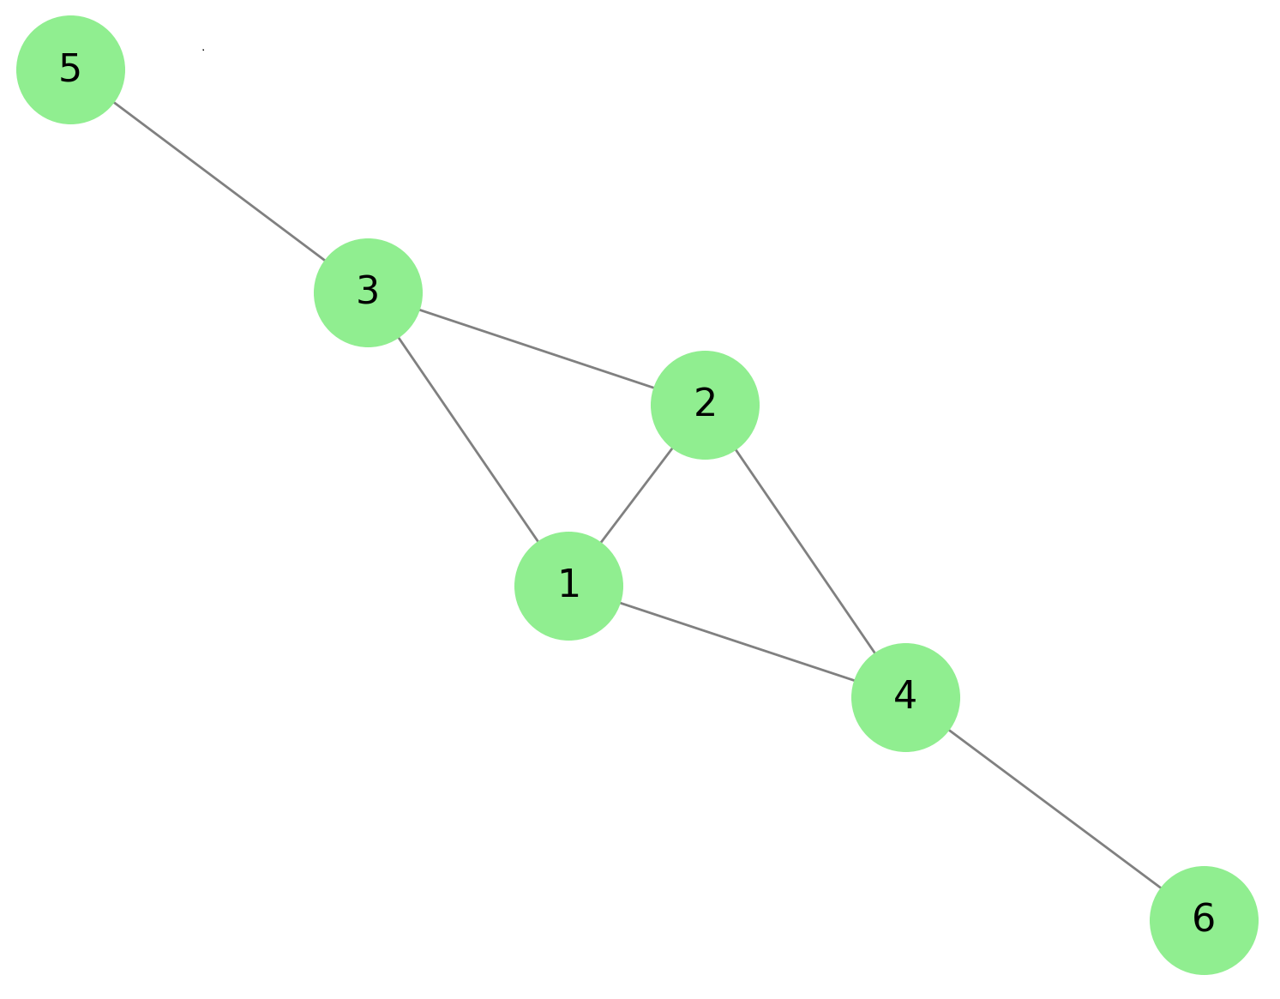
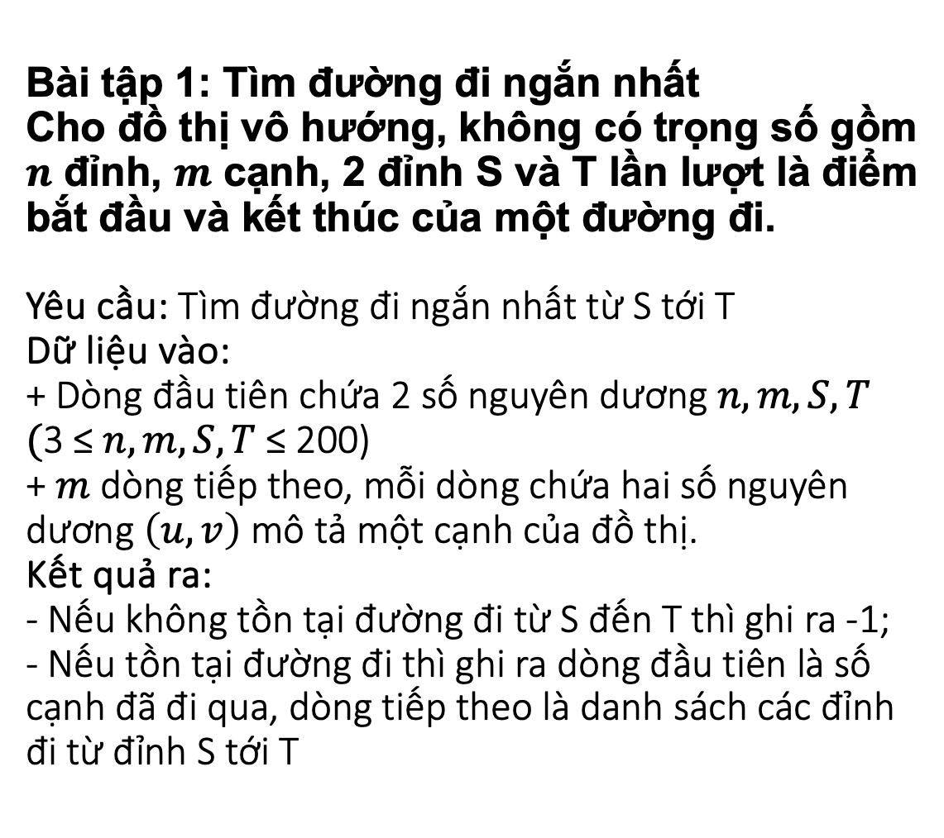
Bài tập 1: Tìm đường đi ngắn nhất Cho đồ thị vô hướng, không có trọng số gồm $n$ đỉnh, $m$ cạnh, 2 đỉnh S và T lần lượt là điểm bắt đầu và kết thúc của một đường đi. Yêu cầu: Tìm đường đi ngắn nhất từ S tới T Dữ liệu vào: + Dòng đầu tiên chứa 2 số nguyên dương $n, m, S, T$ $($3 ≤ $n, m, S, T$≤ 200) + $m$ dòng tiếp theo, mỗi dòng chứa hai số nguyên dương $\left(u, v\right)$ mô tả một cạnh của đồ thị. Kết quả ra: - Nếu không tồn tại đường đi từ S đến T thì ghi ra -1; - Nếu tồn tại đường đi thì ghi ra dòng đầu tiên là số cạnh đã đi qua, dòng tiếp theo là danh sách các đỉnh đi từ đỉnh S tới T
Input | Output
6 7 1 5 1 2 1 3 3 5 2 4 4 6 2 3 1 4 | 2 1 3 5

Slide 17
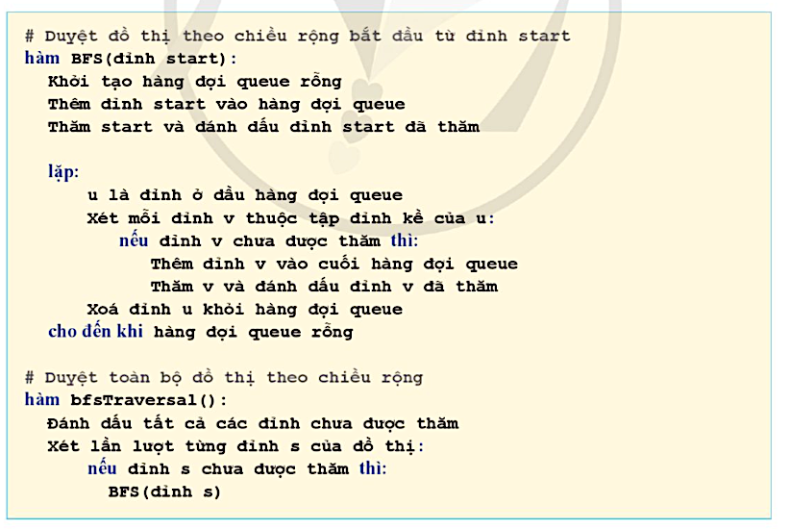
Input | Output
6 7 1 5 1 2 1 3 3 5 2 4 4 6 2 3 1 4 | 2 1 3 5

Slide 19
void bfs(int s) { memset(visited, false, sizeof (visited)); // gán tất cả phần tử ở mảng visited = false // tức là chưa có đỉnh nào được thăm queue<int> q; q.push(s); L[s] = 0; // đường đi từ s tới chính nó được cho là 0 visited[s] = true; // đã thăm đỉnh s while (q.size()) { // trong khi q chưa rỗng int u = q.front(); // u là phần tử ở đầu hàng đợi q q.pop(); // xóa u for (auto v : adj[u]) { // for v kề u if (visited[v] == false) { // nếu v chưa thăm L[v] = L[u] + 1; trace[v] = u; // gán trace[v] = u do u là đỉnh được xét liền trước v q.push(v); // push v vào cuối hàng đợi q visited[v] = true; // đánh dấu v đã được thăm } } } }
#include<bits/stdc++.h> using namespace std; const int N = 200; vector<int> adj[N + 1], Path; bool visited[N + 1]; int n, m, S, T, L[N + 1], trace[N + 1];
void find_path(int t) { int x = t; while (true) { Path.push_back(x); if (x == S) { break; } x = trace[x]; } for (int i = Path.size() - 1; i >= 0; i--) { cout << Path[i] << " "; } } signed main() { ios_base::sync_with_stdio(false); cin.tie(nullptr); cin >> n >> m >> S >> T; for (int i = 1; i <= m; i++) { int u, v; cin >> u >> v; adj[u].push_back(v); // tức v kề u adj[v].push_back(u); // tức u kề v } memset(L, -1, sizeof (L)); // gán mọi phần tử ở mảng L là -1 tức hiện tại chưa tồn tại đường đi bfs(S); cout << L[T] << '\n'; if (L[T] == -1) { return 0; } find_path(T); return 0; }

Slide 20
Khi nào sử dụng thuật toán BFS - Bản chất của thuật toán này chính là loang từ các đỉnh từ gần đến xa đỉnh gốc nhất, nên ứng dụng nổi bật nhất của BFS chính là tìm đường đi ngắn nhất không có trọng số hay trọng số 0 - 1. - Bên cạnh đó, một số ứng dụng của BFS là để giải các bài toán liên quan đến: kiểm tra đồ thị 2 phía, xác định thành phần liên thông…

Slide 21
Đồ thị và hướng tìm kiếm của DFS (Tìm kiếm theo chiều sâu)
1
2
6
3
8
4
7
5

Slide 22
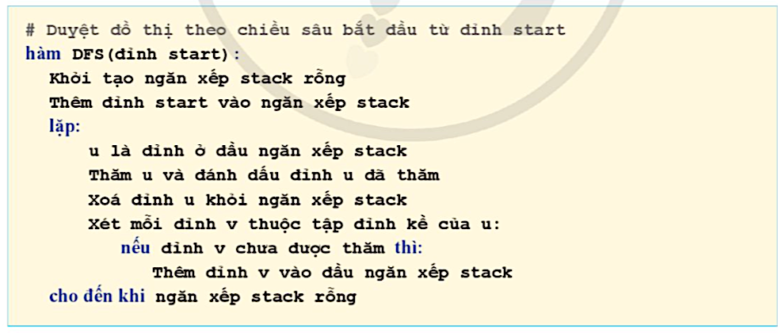
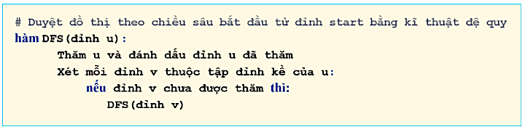

Slide 23
Tìm kiếm theo chiều sâu (Depth First Search - DFS).
Sử dụng ngăn xếp (Stack):
LIFO (Last – In – First – Out) Vào sau ra trước.
1
1
5
1
7
1
5
3
1
7
2
1
5
1
7
1
5
4
1
7
6
1
5
4
8
1
7
1
5
4
1
1
5
1

Slide 24
Tìm kiếm theo chiều sâu (Depth First Search - DFS).
Sử dụng ngăn xếp (Stack):
LIFO (Last – In – First – Out) Vào sau ra trước.
1
*) Tư tưởng DFS
- Xuất phát từ đỉnh gốc
- Đánh dấu đỉnh đang xét hiện tại
- Chọn một đỉnh kề với đỉnh đang xét mà chưa bị đánh dấu. Tiếp tục xét đỉnh kề đó
- Nếu như không có đỉnh kề thoả mãn, quay trở lại xét đỉnh trước khi xét đỉnh hiện tại
- Quá trình kết thúc khi không còn đỉnh để xét
1
5
1
7
1
5
3
1
7
2
1
5
1
7
1
5
4
1
7
6
1
5
4
8
1
7
1
5
4
1
1
5
1

Slide 25
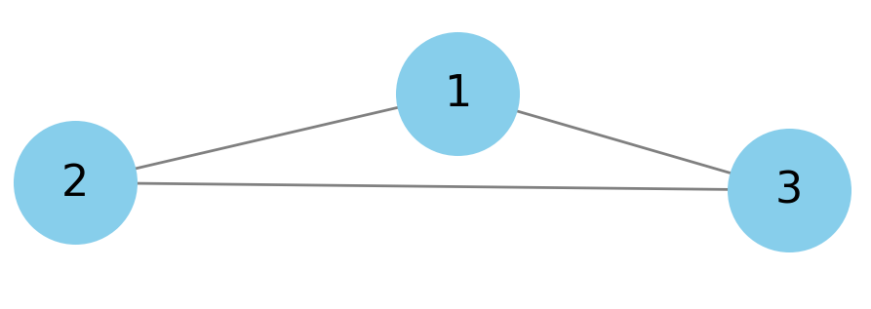
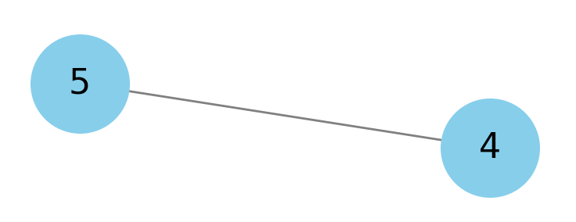
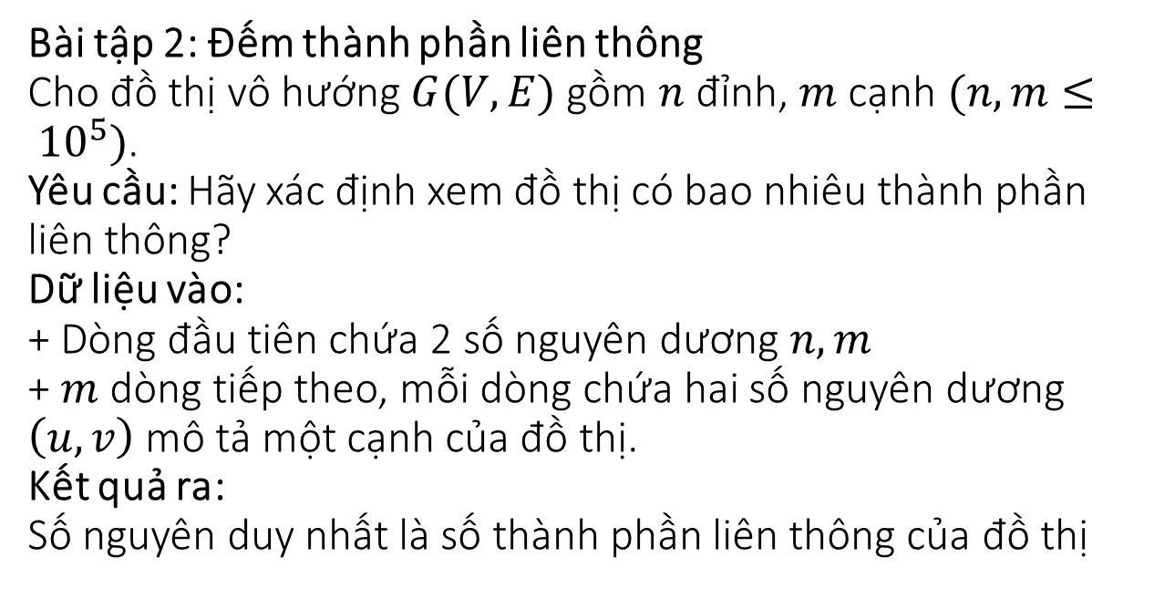
Bài tập 2: Đếm thành phần liên thông Cho đồ thị vô hướng $G(V, E)$ gồm $n$ đỉnh, $m$ cạnh $(n, m≤ {10}^{5})$. Yêu cầu: Hãy xác định xem đồ thị có bao nhiêu thành phần liên thông? Dữ liệu vào: + Dòng đầu tiên chứa 2 số nguyên dương $n, m$ + $m$ dòng tiếp theo, mỗi dòng chứa hai số nguyên dương $\left(u, v\right)$ mô tả một cạnh của đồ thị. Kết quả ra: Số nguyên duy nhất là số thành phần liên thông của đồ thị
Input | Output | Giải thích
5 4 1 2 2 3 3 1 4 5 | 2 | Hai thành phần liên thông là (1, 2, 3) và (4, 5)

Slide 26
#include <bits/stdc++.h>
using namespace std;
int n, m;
bool visited[100001];
vector < int > adj[100001];
void dfs(int u)
{
visited[u] = true;
for (int v: adj[u])
if (!visited[v])
dfs(v); }
int dem()
{
int ccp_amount = 0; // Số thành phần liên thông.
// Duyệt từng đỉnh, đỉnh nào chưa thăm thì thăm DFS từ đỉnh đó.
for (int u = 1; u <= n; ++u)
if (!visited[u])
{
dfs(u);
++ccp_amount;
}
return ccp_amount;
}
int main()
{
cin >> n >> m;
// Xây dựng danh sách kề của đồ thị.
for (int i = 1; i <= m; ++i)
{
int u, v;
cin >> u >> v;
// Do đồ thị là vô hướng nên u thuộc danh sách kề của v và ngược lại.
adj[u].push_back(v);
adj[v].push_back(u);
}
cout << dem();
}

Slide 27
Khi nào sử dụng thuật toán DFS Khác với thuật toán BFS, tư tưởng của thuật toán DFS là đi hết chiều sâu của đỉnh đang xét và quay lại rồi đi hết chiều sâu của các đỉnh có chung cạnh → Qua đó, thuật toán DFS được dùng để: - Giải một số bài toán liên quan đến thành phần liên thông mạnh, đường đi Euler, quy hoạch động trên cây, sắp xếp topo… - Phần lớn các bài liên quan đến việc xác định sự tồn tại của con đường giữa 2 đỉnh bất kỳ trong đồ thị, hoặc cách chuyển đổi giữa 2 trạng thái bất kỳ với một số điều kiện cho trước. Những bài toán này có thể sử dụng BFS để thay thế, tuy nhiên DFS thường dễ cài đặt hơn nên được khuyến khích sử dụng hơn.

